Slide 1






Carta, Editoria, Stampa e Trasformazione
PIÙ LETTURA, PIÙ COMUNICAZIONE
I dati della Filiera
Massimo Medugno – Assocarta
Claudio Covini – Assografici
Roma, 16 marzo 2016

Slide 2
La Filiera della carta, editoria, stampa e trasformazione: comparti e “attori”
L’analisi prende in considerazione la Filiera complessiva del settore della editoria e della carta stampata che, così come è analizzata, è composta dai seguenti comparti che si connettono tra loro in senso verticale:
Macchine per la grafica e la cartotecnica (ACIMGA e ARGI)
Produzione di carta e cartone (ASSOCARTA)
Editoria (AIE e FIEG)
Stampa di giornali quotidiani (ASIG)
Stampa, cartotecnica e trasformazione (ASSOGRAFICI)

Slide 3
La struttura della Filiera
Stampa
editoriale
Stampa pubblicitaria
e commerciale
Fatturato
2015*
30.632
(mln di €)
Editoria
(libraria, quotidiana,
periodica, periodica
special.)
Carta e cartone
Macchine
(per grafica e
cartotecnica)
Cartotecnica
e trasformazione
* Fatturato aggregato -preconsuntivi

Slide 4
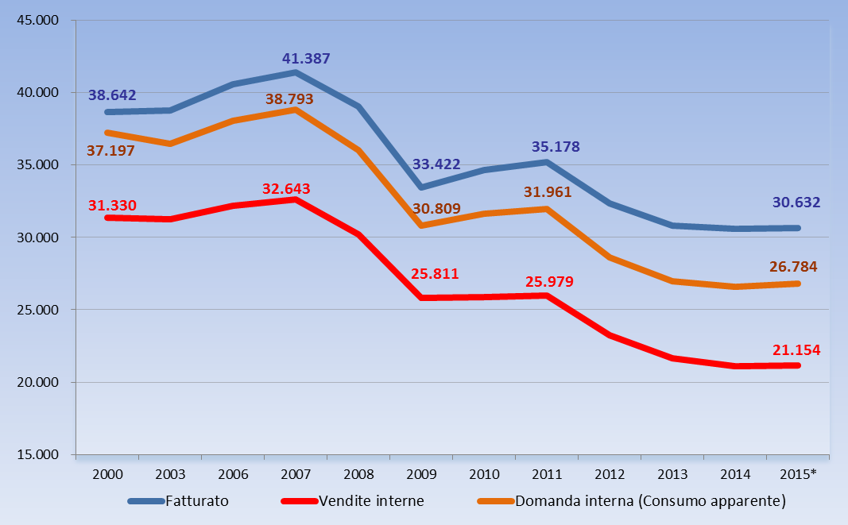
La dinamica delle macrovariabili della Filiera [Mln di Euro]
1.1 fatturato, vendite interne, domanda interna**
* Preconsuntivi ** Consumo apparente
Fonte: Uffici Studi Associazioni di filiera

Slide 5
La dinamica delle macrovariabili della Filiera
1.1 fatturato, vendite interne, domanda interna
I risultati complessivi 2015 della Filiera evidenziano modesti miglioramenti sui valori 2014, addirittura peggiori del 2008-2009 (‘horribilis annis’)
ancora debole la domanda interna (consumo apparente) dei prodotti della Filiera che nel 2015 ha presentato una modestissima ripresa rispetto ai depressi livelli dell’anno prima (+0,7% sul 2014);
ancor più marginali i miglioramenti presentati dal fatturato complessivo delle imprese (+0,2% sul 2014), legati essenzialmente alla sostanziale staticità delle vendite interne (+0,1% sul 2014);
contrariamente a quanto sperato, quindi, la Filiera non è ripartita nel 2015 e sono ingenti le perdite rispetto ai valori pre-crisi.

Slide 6
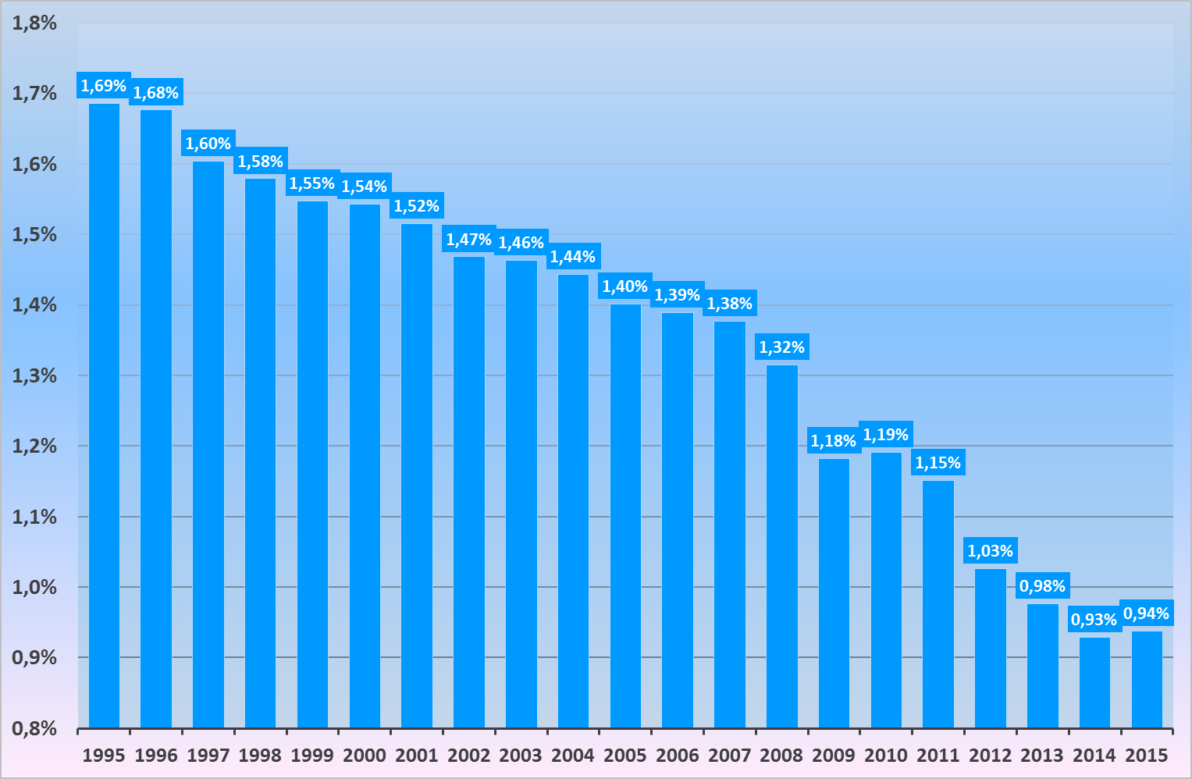
La dinamica delle macrovariabili della Filiera
1.2 la domanda interna
Una conferma della progressiva riduzione dei consumi interni dei prodotti della Filiera è fornita dalla dinamica decrescente del rapporto tra spesa per acquisti di libri e giornali e consumi totali delle famiglie che evidenzia la riduzione della già scarsa propensione degli italiani alla fruizione di prodotti culturali, sicuramente accelerata dalla generalizzata riduzione dei consumi, che ha visto sacrificare i beni non necessari rispetto a quelli primari.
Consumi in libri e giornali / consumi totali delle famiglie
(Rapporto a valori reali: 1995-2015*)
* 2015: nostre stime su dati ISTAT
Fonte: Nostre elaborazioni su dati ISTAT

Slide 7
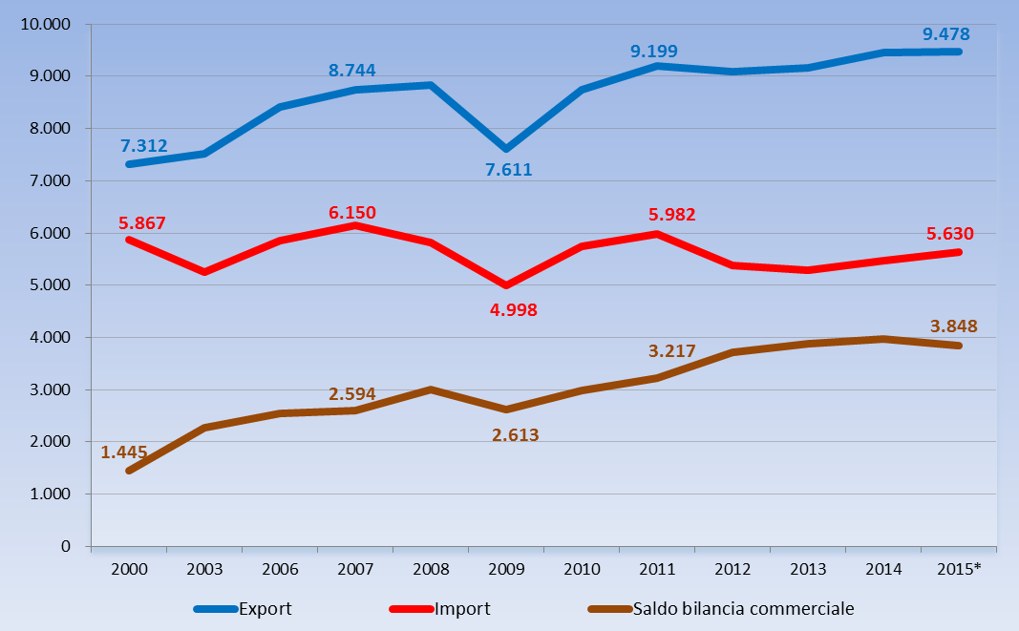
La dinamica delle macrovariabili della Filiera [Mln di Euro]
2.1 le variabili di commercio estero
* Preconsuntivi
Fonte: Uffici Studi Associazioni di filiera

Slide 8
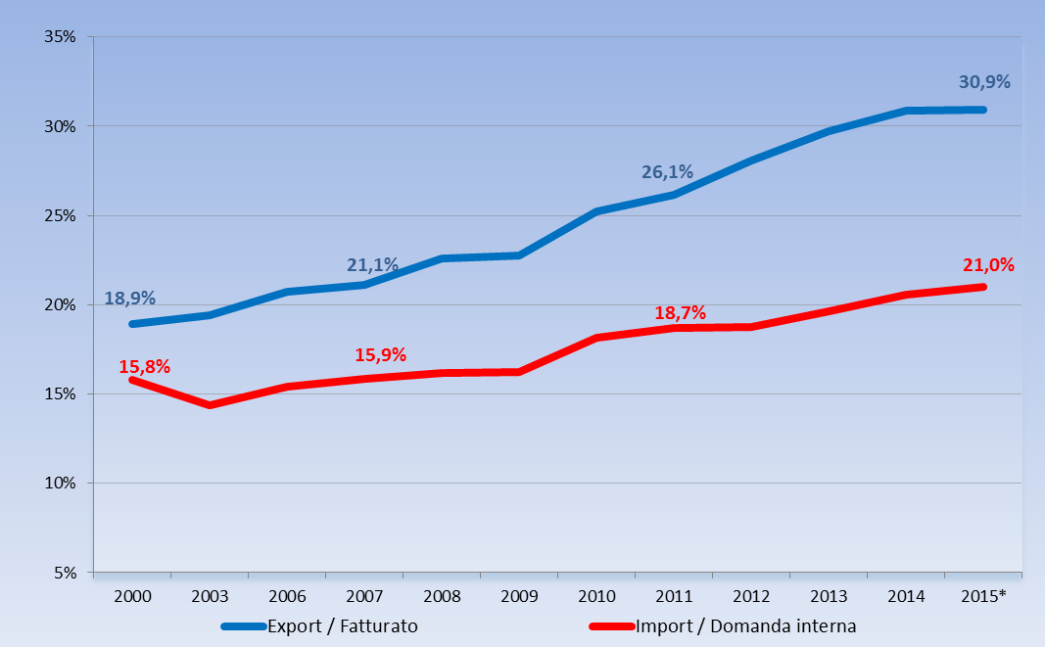
La dinamica delle macrovariabili della Filiera
2.2 export su fatturato e import su domanda interna
* Preconsuntivi
Fonte: Uffici Studi Associazioni di filiera

Slide 9
La dinamica delle macrovariabili della Filiera
2. export su fatturato e import su domanda interna
Altri elementi denotano la mancata ripartenza della Filiera:
l’export 2015, pur confermandosi su valori prossimi al 2014 (+0,3%) resta l’elemento trainante della Filiera e dei settori che la compongono;
ma la modestissima dinamica dell’export nel 2015, indotta anche dal rallentamento dell’economia globale in corso d’anno, è un elemento su cui riflettere;
dall’inizio delle rilevazioni (2000) il rapporto export su fatturato è passato dal 19 al 30,9%, evidenziando una crescente apertura della Filiera alla componente internazionale del mercato, aiutata, soprattutto dal 2007, dalla parziale riduzione dimensionale relativa dei comparti esclusivamente legati al mercato interno. Ma nel 2015 il valore di tale rapporto non è variato (30,9%);
si conferma nuovamente il peso preponderante della componente nazionale sul mercato totale della Filiera con ovvii riflessi negativi della debolezza dei consumi interni sui livelli di fatturato;
altro aspetto non positivo è la conferma della ripresa dell’import dal 2014 (+2,9% sul 2014, dopo il +3,5% del 2014 sul 2013), anche se i valori restano al di sotto di quelli pre-crisi e di quello registrato nel 2011;
ne consegue un rapporto import su domanda interna in leggero aumento rispetto al 2014 (21% dal 15,9% del 2007), favorito dalla debolezza del consumo interno;

Slide 10
La dinamica delle macrovariabili della Filiera
2. export su fatturato e import su domanda interna
i rapporti export/fatturato (30,9%) e import/domanda interna (21%), relativamente ridotti in valore assoluto, ma costantemente crescenti, denotano
  il modesto grado di apertura internazionale della Filiera, soprattutto nei suoi segmenti a valle
ma anche
  una sostanziale tenuta della competitività del tessuto produttivo nazionale anche in un contesto di crescente inasprimento della concorrenza internazionale, specialmente in alcuni comparti specifici della Filiera;
il saldo positivo e costantemente crescente (se si esclude il 2009) della bilancia commerciale, passato, grazie alla continua crescita dell’export della Filiera, da 1,5 a circa 4 miliardi di Euro nel periodo 2000-2014 anche in presenza della ripresa dell’import, nel 2015 è leggermente sceso (poco più di 3,8 miliardi di Euro).

Slide 11
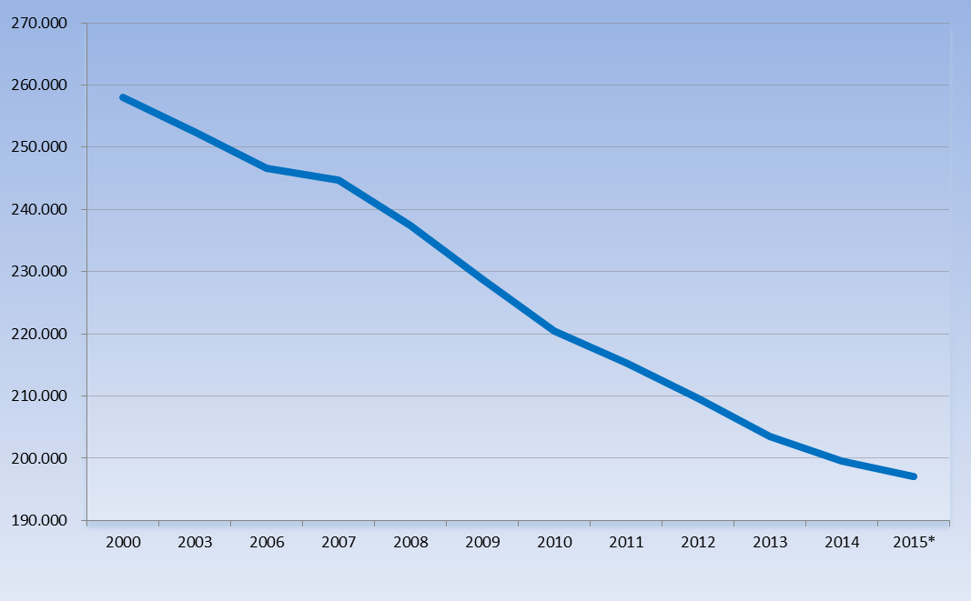
La dinamica delle macrovariabili della Filiera [numero addetti]
3. l’occupazione
* Preconsuntivi
Fonte: Uffici Studi Associazioni di filiera

Slide 12
La dinamica delle macrovariabili della Filiera
3. l’occupazione
L’occupazione ha continuato a seguire anche nel 2015 il trend decrescente degli ultimi anni:
occupazione diretta di 197.000 addetti nel 2015, in calo dell’1,2% rispetto ai 200 mila del 2014, pari al 5% dell’occupazione manifatturiera complessiva;
un’occupazione diretta “indotta” nei settori a valle valutata in circa 490.000 unità, per un numero complessivo di addetti diretti e indiretti pari a 687.000 unità.
Quali le perdite della Filiera rispetto ai livelli pre-crisi?

Slide 13
Quali le perdite della Filiera rispetto ai livelli pre-crisi?
Dal periodo pre-crisi sono sensibili i ridimensionamenti degli aggregati principali della Filiera:
Domanda interna da 38,8 mldi € (2007) a 26,8 mldi € (2015) -12,0 mldi €
cui vanno ricondotte le rilevanti riduzioni di:
Fatturato da 41,4 mldi € (2007) a 30,6 mldi € (2015) -10,8 mldi €
Occupazione diretta da 245 mila unità (2007) a 197 mila unità (2015) -48 mila unità
Occupazione indotta da 570 mila unità (2007) a 490 mila unità (2015) -80 mila unità
Occupazione totale da 815 mila unità (2007) a 687 mila unità (2015) -128 mila unità
… e, nei dettagli dei diversi settori,

Slide 14
La domanda interna della Filiera per comparti [Mln Euro]
* Preconsuntivi; ** Dati comprensivi dei ricavi da pubblicità
Fonte: Uffici Studi Associazioni di filiera

Slide 15
Il fatturato della Filiera per comparti [Mln Euro]
* Preconsuntivi; ** Dati comprensivi dei ricavi da pubblicità
Fonte: Uffici Studi Associazioni di filiera

Slide 16
L’occupazione nella Filiera della carta [Numero di addetti]
* Preconsuntivi
**Solo giornalisti; gli addetti grafici sono compresi nel dato dell’industria della stampa, cartotecnica e trasformazione (dati Assografici)
Fonte: Uffici Studi Associazioni di Filiera

Slide 17
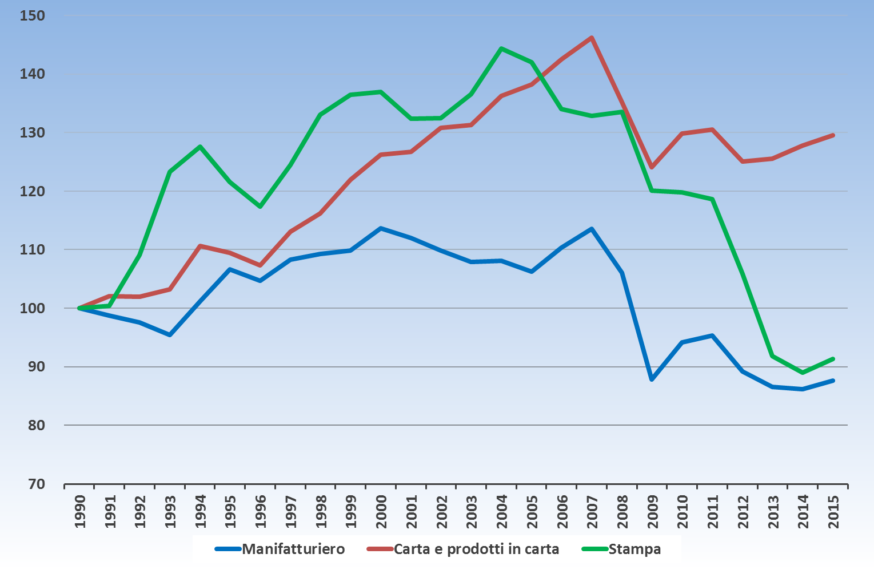
Le dinamiche produttive dei settori Carta e prodotti in carta, Stampa e del Manifatturiero -1990-2015– numeri indici 1990=100
Fonte: Elaborazioni su dati ISTAT

Slide 18
Le dinamiche produttive dei settori Carta e prodotti in carta e Stampa
Un raffronto tra l’andamento dei maggiori comparti della Filiera e quello della produzione industriale emerge:
una dinamica del comparto ‘Carta e Prodotti in Carta’ aderente alla produzione industriale, ma caratterizzata fino al 2007 da tassi di sviluppo accelerati rispetto a quest’ultima; gli andamenti successivi, influenzati generalmente dal peggioramento del quadro economico nazionale, appaiono più mitigati per il comparto. Nell’ultimo triennio questo sembra essersi stabilizzato con leggera tendenza in miglioramento tra il 2014 e il 2015, a fronte della prosecuzione di risultati negativi, pur se contenuti, almeno fino al 2014 per l’intero manifatturiero che mostra una leggera ripresa nel 2015;
una situazione certamente più complessa per il settore ‘Stampa e grafica’, in sensibile riduzione dal 2004 e con una leggera ripresa solo nel 2015.
Quali i fattori alla base delle dinamiche osservate?

Slide 19
Le determinanti delle dinamiche produttive dei settori della Carta e prodotti in carta e della Stampa
Gli andamenti analizzati vanno ricondotti:
alla compressa propensione alla spesa delle famiglie (quasi -7% tra il 2007 e il 2015) che ha condotto ad una riduzione di acquisti di prodotti culturali (libri, giornali) stimabile intorno al 35% tra il 2007 e il 2015;
alla continua riduzione del numero di lettori – la quota di popolazione italiana che legge libri è scesa dal 46,8% del 2010 al 42% del 2015 (fonte AIE); i lettori abituali di quotidiani rappresentano oggi il 35,3% della popolazione complessiva (40,6% nel 2013); per i periodici tale quota raggiungeva il 58,4% nel 2013, oggi è appena del 47,2% (fonte Audipress);
alla prosecuzione della caduta dei mercati di riferimento, come quello della pubblicità su stampa, che dopo le riduzioni a due cifre del biennio 2012-2013 e dopo il -8,6% del 2014 è sceso di un ulteriore 5,7% nel 2015. Rispetto al 2007 i valori sono più che dimezzati (-56%), principalmente a causa del ridimensionamento complessivo dal 2011 (-44,3%) (fonte Nielsen);
alla concorrenza proveniente dai paesi emergenti (Cina, India, ecc.) – a questo proposito occorre ricordare le forti preoccupazioni riguardo alla concessione dello status di economia di mercato alla Cina da parte della Commissione UE, che renderebbe inefficaci gli strumenti di difesa commerciale (principalmente dazi antidumping) oggi vigenti in Europa.

Slide 20
Appendice Gli aggregati principali della Filiera 2007-2015
* Preconsuntivi
Fonte: Uffici Studi Associazioni di Filiera

